Slide 1
Состояние разработки новых микропиксельных лавинных фотоприемников
Р. Акберов, З. Садыгов, Т. Бокова
В работе обсуждаются перспективные конструкции и способы изготовления микропиксельных лавинных фотодиодов – МЛФД ( “SiPM” или “MPPC”). Показано, что наиболее перспективными лавинными фотоприемниками с точки зрения широкого применения являются МЛФД фотоприемники с глубоко расположенными пикселями. Приводятся результаты испытания новых образцов таких детекторов.

Slide 2
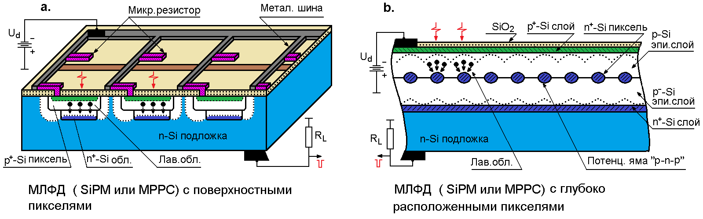
Базовые конструкции МЛФД (SiPMs)
Садыгов З. Я. Лавинный детектор. Патент России №2102820 от 20.01.1998. Заявка №96119669/25 от 10.10.1996;
http://www1.fips.ru/fips_servl/fips_servlet?DB=RUPAT&DocNumber=2102820&TypeFile=html
Преимущества:
Простата технологии.
Коммерческая доступность.
Недостатки:
Наличие мертвой зоны чувствительности или низкая геометрическая эффективность.
Низкая плотность пикселей или узкая ширина линейности фото отклика.
Садыгов З. Я. Микроканальный лавинный фотодиод. Патент России №2316848. Приоритет от 01.06.2006. Опубликовано 10.02.2008;
https://www1.fips.ru/fips_servl/fips_servlet?DB=RUPAT&DocNumber=2316848&TypeFile=html
Преимущества:
Высокая геометрическая эффективность.
Высокая плотность пикселей или широкая область линейности фото отклика.
Низкая емкость.
Недостатки:
Коммерческая недоступность
Большое время восстановления (~100 мкс)

Slide 3
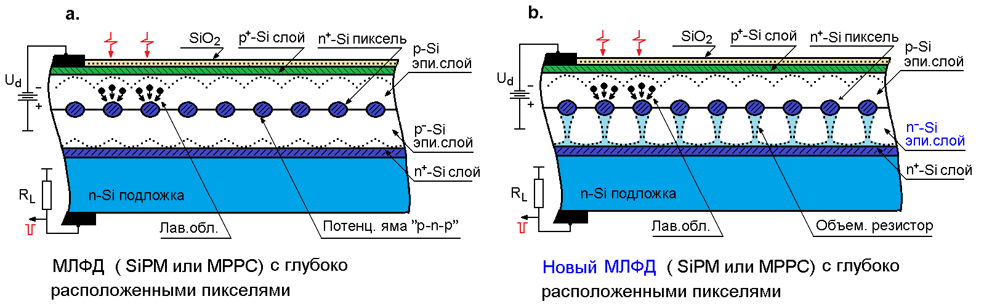
Новое конструкция МЛФД (SiPMs)
Садыгов З. Я. Микроканальный лавинный фотодиод. Патент России №2316848. Приоритет от 01.06.2006. Опубликовано 10.02.2008;
https://www1.fips.ru/fips_servl/fips_servlet?DB=RUPAT&DocNumber=2316848&TypeFile=html
Преимущества:
Высокая геометрическая эффективность.
Высокая плотность пикселей.
Недостатки:
Коммерческая недоступность
Большое время восстановления (~100 мкс)
Садыгов А. З., Садыгов З. Я. Микропиксельный лавинный фотодиод. Патент России №2770147. Приоритет от 21.06.2021. Опубликовано 14.04.2021; https://new.fips.ru/registers-doc-view/fips_servlet?DB=RUPAT&DocNumber=2770147&TypeFile=html
Преимущества:
Высокая геометрическая эффективность.
Высокая плотность пикселей.
Низкое время восстановления (~1 мкс).
Недостатки:
Коммерческая недоступность

Slide 4
Параметры ранее разработанных МЛФД (SiPMs)
 | MAPD-3B | MAPD-3NK | MAPD-3NM-1 | MAPD-3NM-2
Размер пикселя, мкм | 5 | 10 | 15 | 15
Размеры, мм2 | 3x3 | 3.7x3.7 | 3.7x3.7 | 3.7x3.7
PDE, % | ~13 | ~27 | ~30 | ~32
Усиление, ×10⁴ | 1 | 5 | 8 | 20
Рабочее напряжение, V | ~70 | ~90 | ~70 | ~50
5

Slide 5
Однофотоэлектронные спектры образцов MAPD 3NT-50 и MAPD 3NT-100
Crosstalk ≈15%
LED – 420 нм, f = 1 кГц, w = 30 нс

Slide 6
Сравнение однофотоэлектронных спектров
LED – 420 нм, f = 1 кГц, w = 30 нс
5

Slide 7
Оценочные значения загрузки фотодиодов
MPPC S14160-3015 | 1,5 MHz
MAPD 3NM-2 | 16 kHZ
MAPD 3NT-50 | 60 kHZ
5

Slide 8
Параметры существующих образцов МЛФД (SiPMs)
 | MAPD-3NM-2 | MPPC S14160-3015 | MAPD-3NT-50/100
Диаметр пикселя, мкм | 15 | 15 | 15
Размеры, мм² | 3.7x3.7 | 3x3 | 1x1
PDE, % | ~32 | ~32 | ~37/40
Усиление, ×10⁵ | 10 | 3,6 | 2,4/2,9
Рабочее напряжение, V | ~50 | ~40 | ~60/70
5

Slide 9
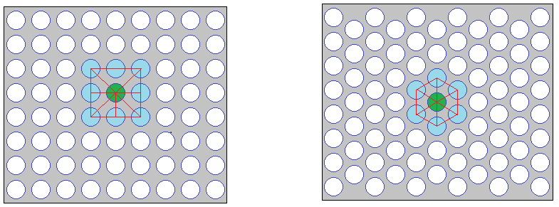
Основные выводы и ближайшие планы работ
Выводы.
Разработанный тип МЛФД имеет значительное преимущество перед коммерчески доступными SiPM и MPPC по таким параметрам как плотность пикселей, эффективность детектирования фотонов.
План работ
Оптимизация конструкции МЛФД с целю улучшения следующих параметров:
Плотность пикселей;
Величина перенапряжения;
Эффективность детектирования фотонов.
Для этого будет разработан новый комплект фотошаблонов с расположением пикселей в виде «сот»
6

Slide 10

14

